Slide 1
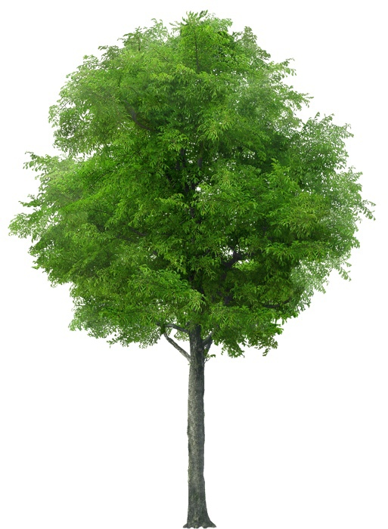
Мир растений

Slide 2
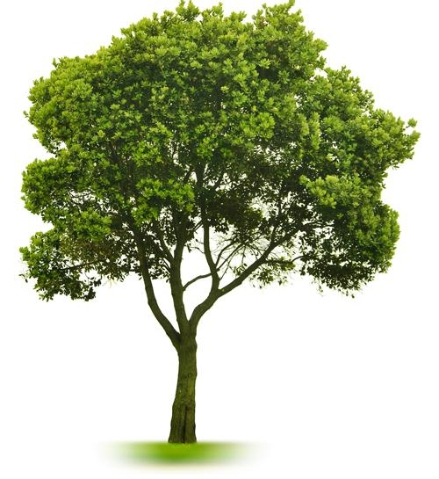
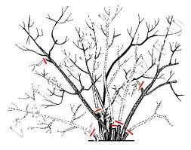
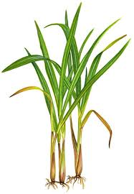
На какие группы делятся растения?
деревья
кустарники
травы

Slide 3
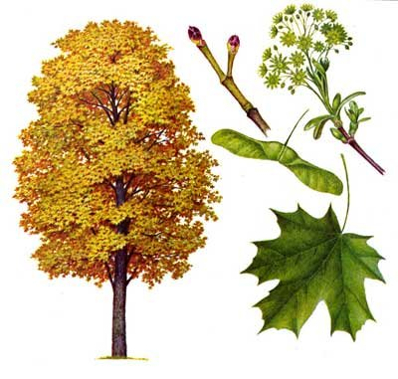

Slide 4
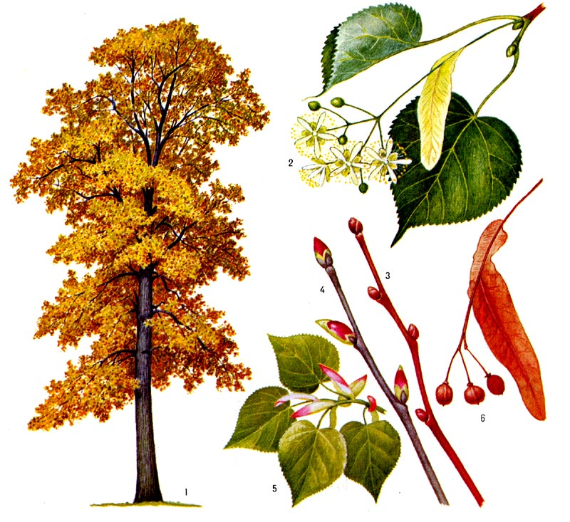

Slide 5
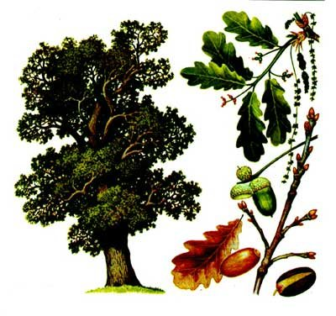

Slide 6
деревья
лиственные
хвойные

Slide 7
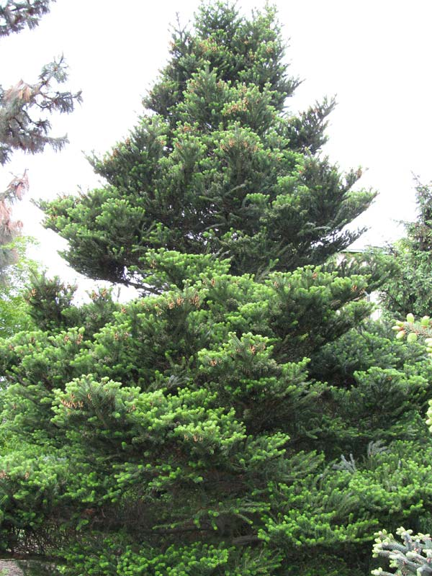
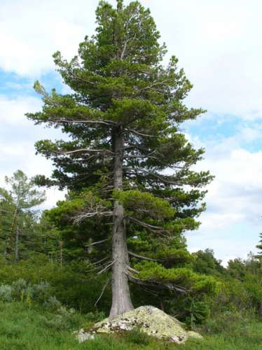
пихта
кедр

Slide 8
Почему в городе
нельзя обойтись без деревьев?
Деревья не только дают нам кислород, но и оберегают наши дома от пыли, вредных веществ, принимая всё это на листву. Вот сколько килограммов пыли в год принимают на свои кроны деревья, посаженные под окном: ель – 32 кг, клён – 33 кг, сосна 35 кг, дуб – 54 кг.

Slide 9
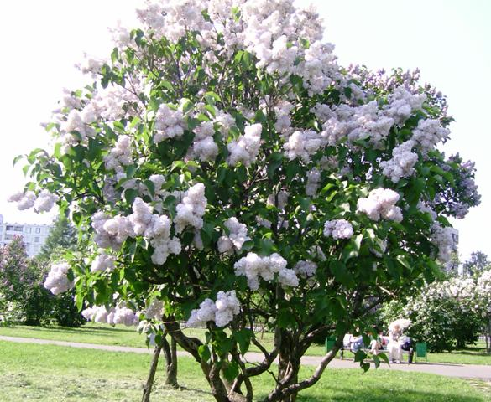
Кустарники

Slide 10
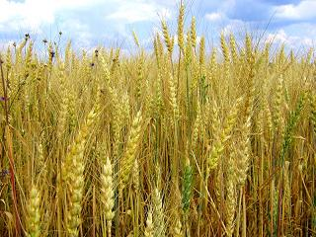
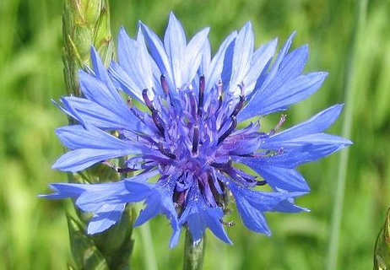
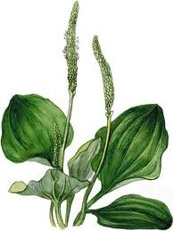
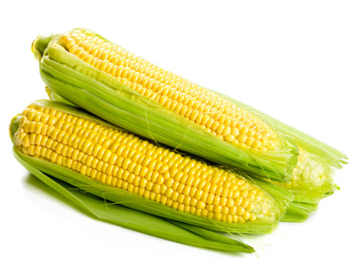
Травянистые растения

Slide 11
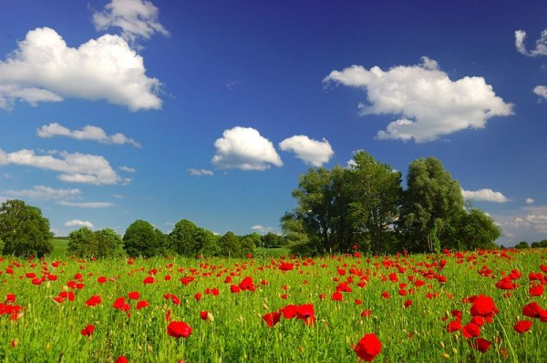
Растение-украшение земли

Slide 12
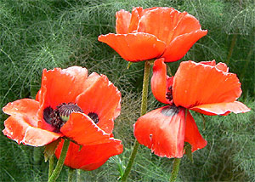
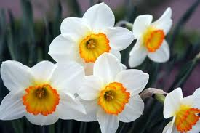
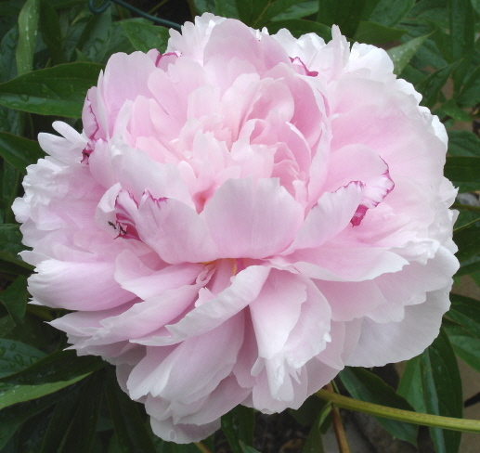
нарцисс
МАК
пион
тюльпан

Slide 13
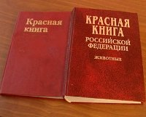
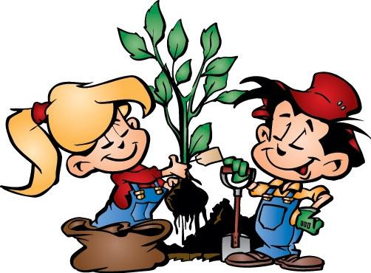
«Охранять природу –
значит охранять Родину!»

Slide 14
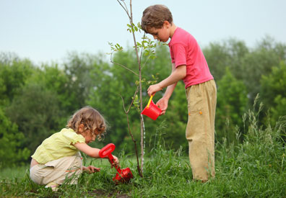
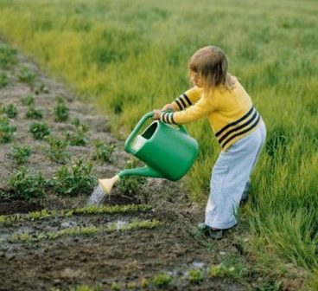
Будь природе другом!

Slide 15
Любите родную природу - озёра, леса и поля!
Ведь это же наша с тобою Навеки родная земля.
На ней мы с тобой родились,
Живём мы с тобою на ней.
Так будем же люди, все вместе Мы к ней относиться добрей.

